Slide 1
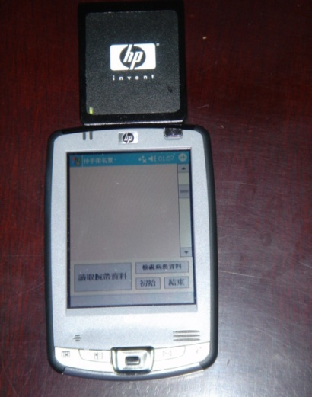
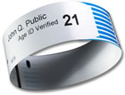
RFID: Radio Frequency Identification
Tag(標籤)
ID
Antenna
Reader

Slide 2
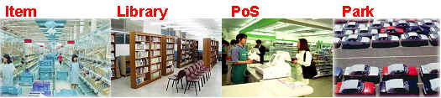
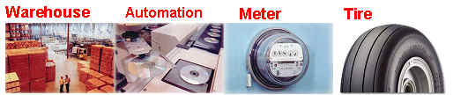
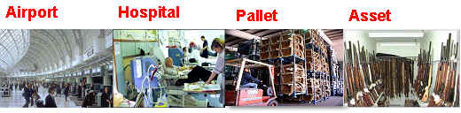
RFID
Sensor＋追蹤

Slide 3
Wal-Mart的RFID應用

Slide 4
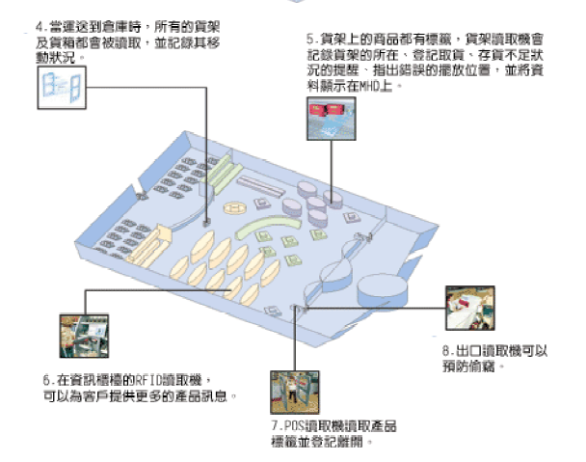
Wal-Mart的RFID應用

Slide 5
TOYOTA的RFID應用

